Slide 2
공연 - 유리방

Slide 4
유리방
무대 중앙 : 집창촌을 상징하는 유리방이 들어서 있다.
무대와 객석의 사이, 관객과 가까운 거리에 있다.
붉은 조명들이 밝혀진 유리방에는 손님을 맞을 준비를 하는 성매매 여성들이 있다.
유리방 앞으로 골목이 있다.
유리방 뒤로는 성매매가 이루어지는 방들이 있다
방에서 일어나는 일들은 영상화 하여 무대 위에 설치된 스크린으로 내보낸다.
(*성관계를 구현하지 않는다. 방안에서 인물의 변화된 이미지를 얼굴을 중심으로 촬영한다.)

Slide 9
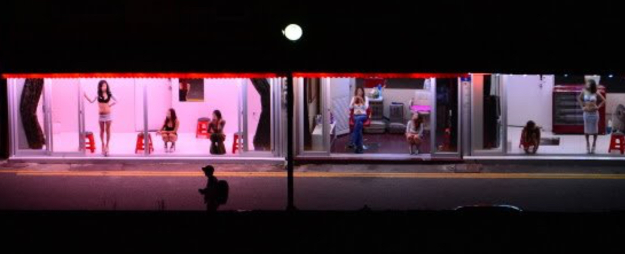
유리방(집창촌)

Slide 10
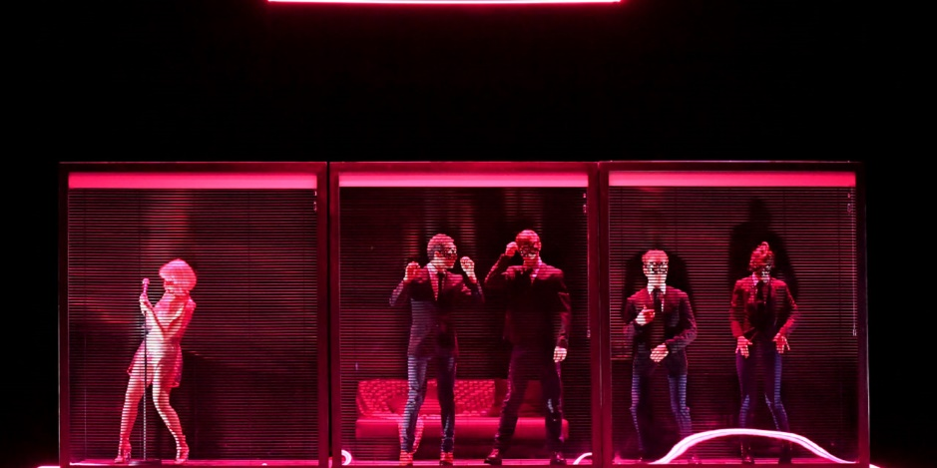

Slide 11
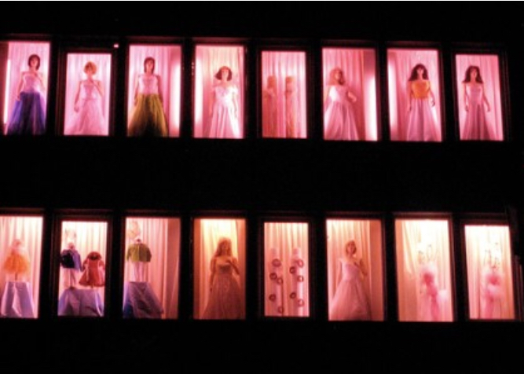

Slide 12
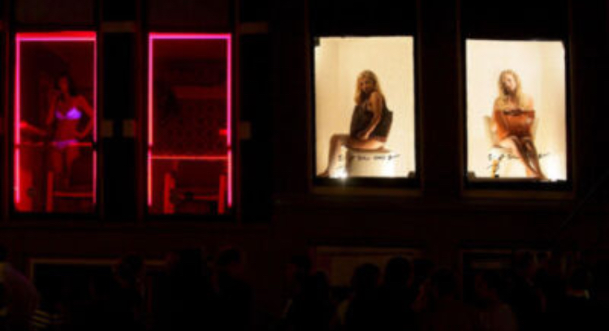

Slide 13
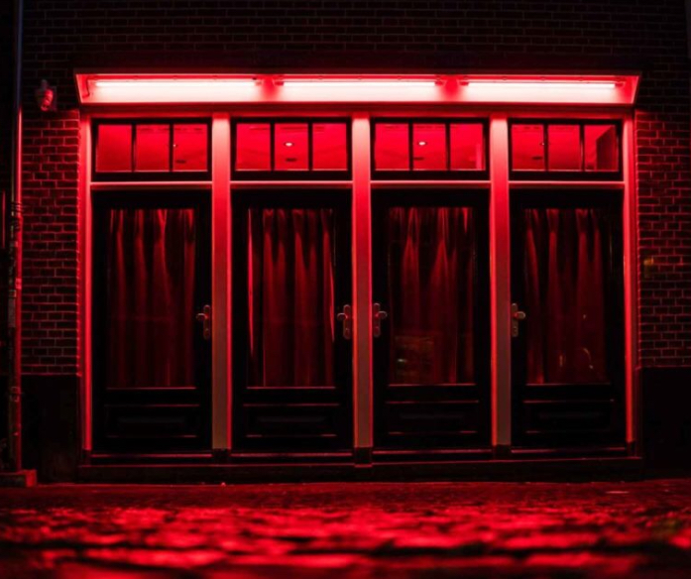

Slide 14
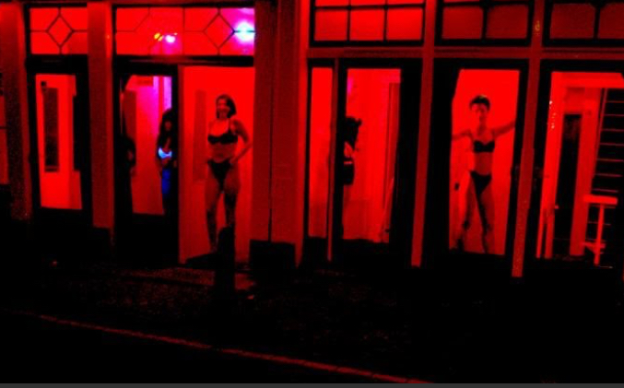

Slide 15
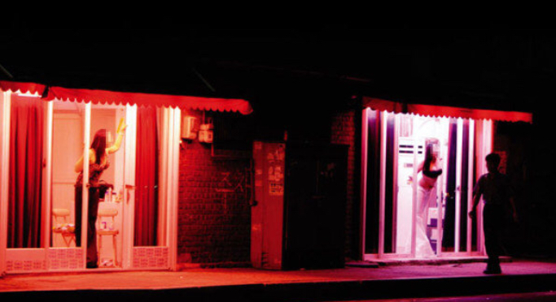

Slide 16
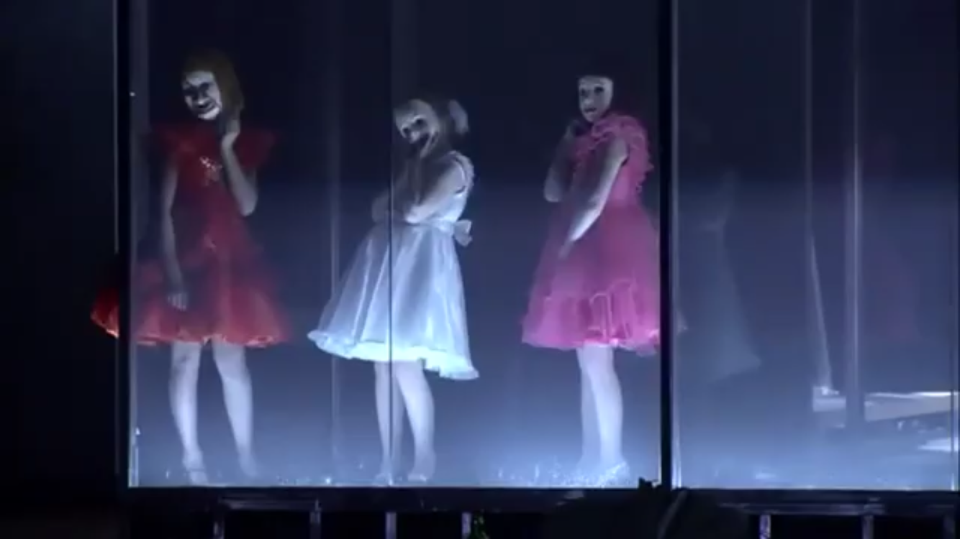

Slide 17
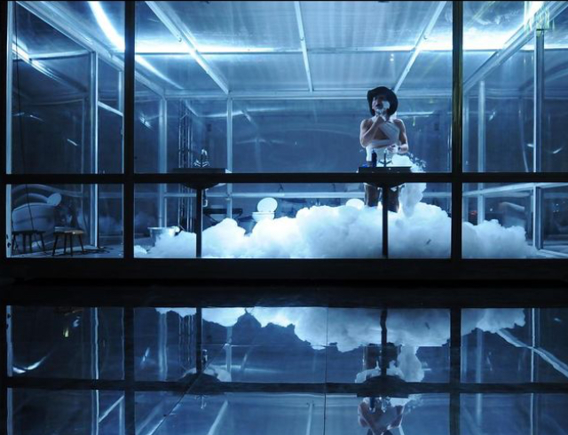

Slide 18
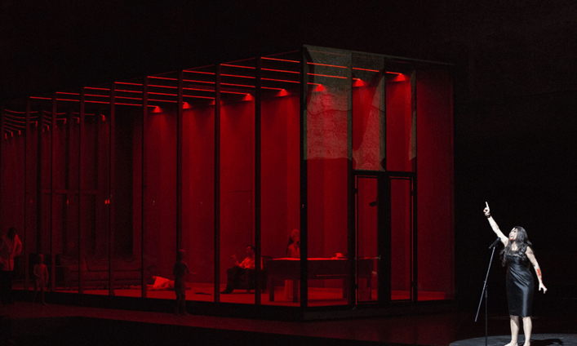
무대 상수
유리방의 통로. 여성들이 잠시 쉬거나 얘기를 하고 남성들이 출입하기도 한다.
밴드가 있다. 드럼과 현악기. 악기의 구성은 추후 협의한다.

Slide 19
유리방 – 구조1) 가스실
유대인 수용소의 가스실과 등가적인 기능을 한다.
누군가는 안에, 누군가는 밖에 있다. 인간과 비인간이 마주하는 공간.
때에 따라 연기를 사용할 수 있다.
차갑고 단단한 느낌을 주는 재질의 유리나 아크릴 소재를 사용할 수 있다.
그 위에 그림이나 글자를 새기고 지울 수 있으며 해체하여
다른 무대와 소품으로 변형하여 이용될 수 있다.

Slide 20
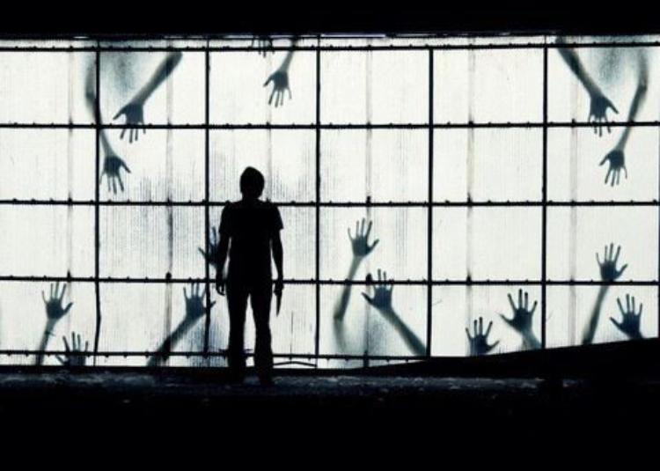
유리방 벽을 가스실 벽으로 상징화

Slide 21
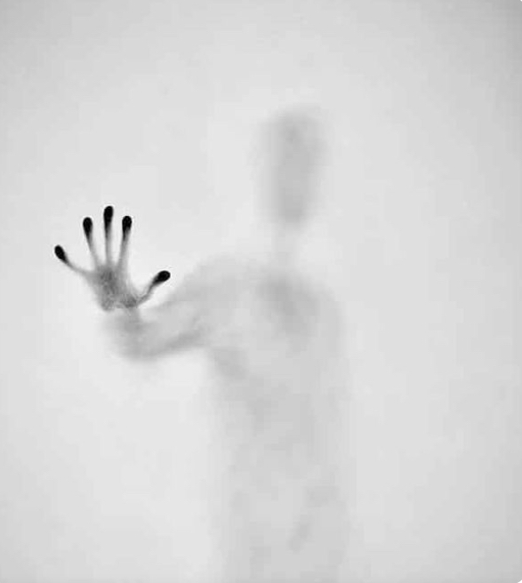
유리방 = 가스실

Slide 22
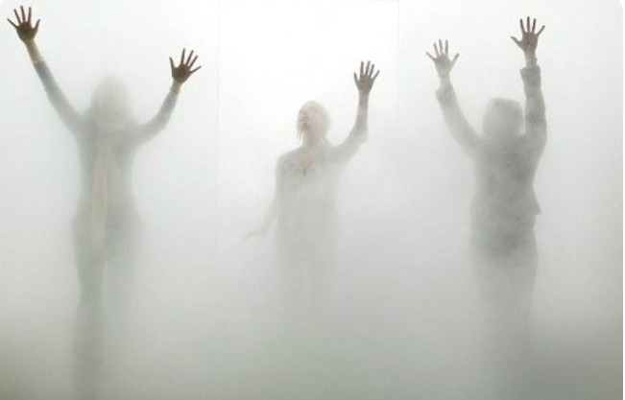

Slide 23
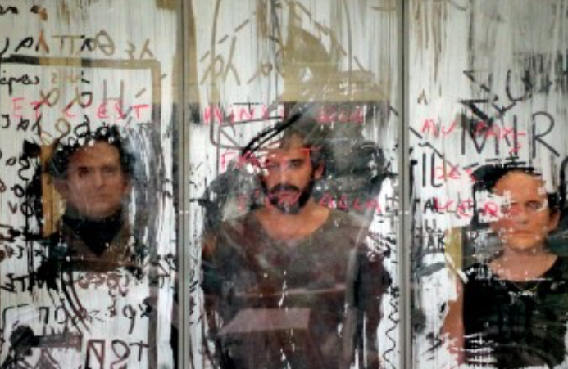
유리방 벽을 활용한 무대디자인 (글, 그림, 낙서)

Slide 24
유리방 – 구조2) 퍼즐
퍼즐 조각처럼 유리방을 구성한다.
유리방의 파편들로 공간의 해체와 결합, 무대변환이 용이하도록 한다.
이동이 자유롭도록 각 프레임마다 바퀴를 사용한다.
극중 화자의 뇌, 정신의 폐허를 상징 한다.

Slide 29
액자틀
무대와 관객사이 액자 형식의 큰 프레임을 둔다. 틀의 색깔은 검정 혹은 빨강색이다.
무대의 네 번째 벽을 상징한다.
그 위로 직사각형의 스크린이 설치되어 있다.

Slide 30
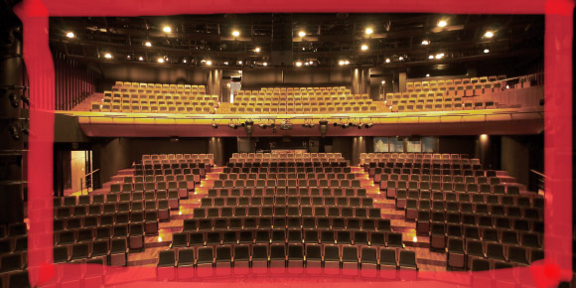

Slide 32
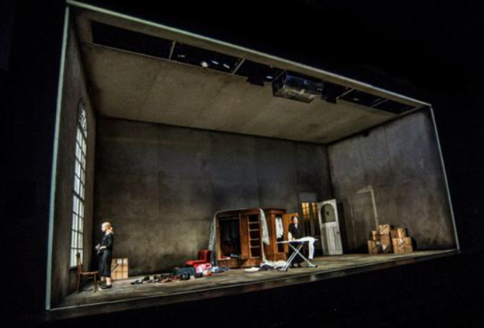

Slide 33
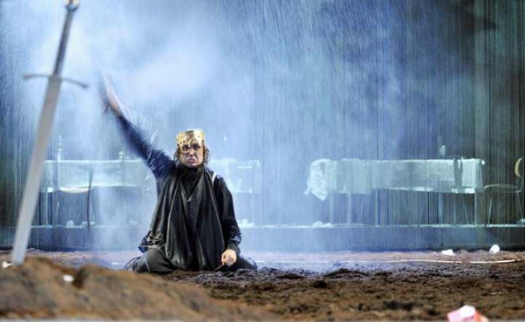
무대 하부 (객석과 무대 사이)
흙 더미. 성구매자들을 방으로 들일 때마다 인물들이 하나씩 자신의 휴머노이드(인형 혹은 마네킹)를 묻는다.
시간이 지날수록 그것은 객석과 무대 사이로 쌓인다.
한편, 극중 인물의 탈성매매 현실의 무대가 되기도 한다.
나락에 빠진 성매매 여성들의 무덤이자
탈성매매 이후 극중 인물이 마주하는 사막 같은 현실
현대 사회의 불임을 상징

Slide 35
무대 하부 (객석과 무대 사이) – 흙더미 (인형의 무덤)

Slide 37
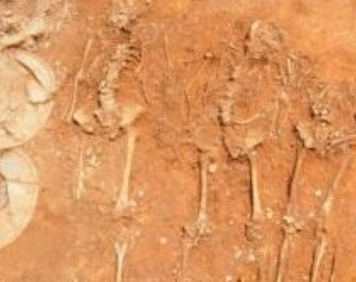
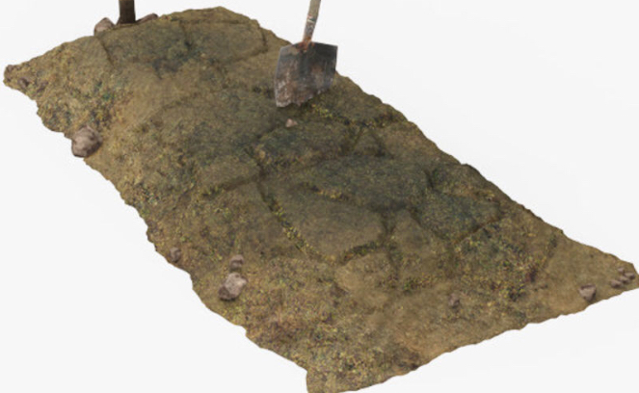
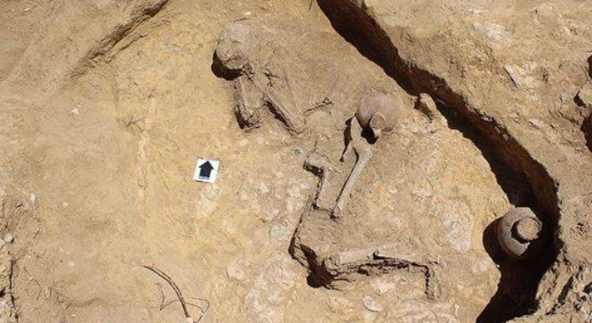

Slide 38
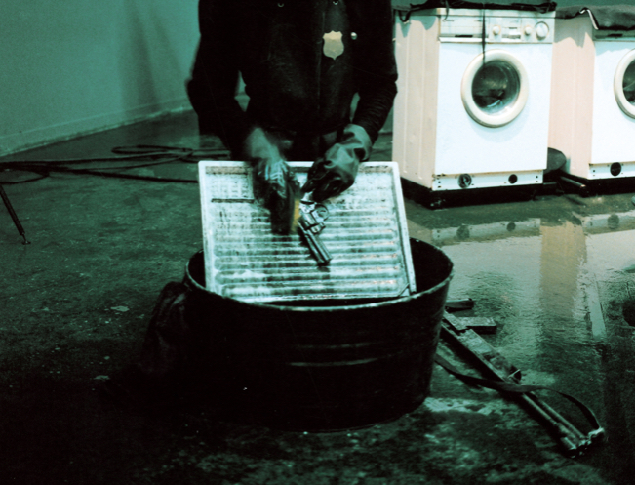
무대 하수
빨래터
세탁기와 큰 대야가 있다
이불과 옷을 빠는 곳
간단하게 몸을 씻는 곳

Slide 39
영상 (성 구매에서 디지털 성범죄로의 전이)
유리방 뒤에서는 성매매가 이루어진다.
방에서 일어나는 일들은 영상화 하여 무대 위에 설치된 스크린으로 내보낸다.
(성관계를 구현하지 않는다. 방안에서 인물의 변화된 이미지를 얼굴을 중심으로 촬영한다.)
우리 시대의 디지털 성범죄 확충에 대한 심미적 대응책을 마련하기 위함이다.
1. 얼굴 변환
(1) 딥페이스 기술을 활용하여 성매매 여성의 얼굴을 성구매자 남성의 얼굴로 대체
(2) 검은색 화장-시체의 얼굴 (불법유포 피해로 고통받고 있는 현재 피해자의 모습을 형상화)
2. 음성 더빙
3. 자막 입히기
4. 제 3의 인물 그려넣기 1) 불법촬영물 시청자 자신의 모습 (관객의 모습) 2) 귀신

Slide 42
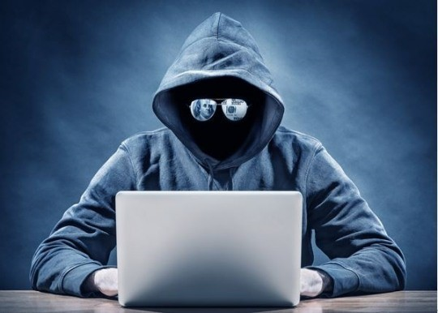
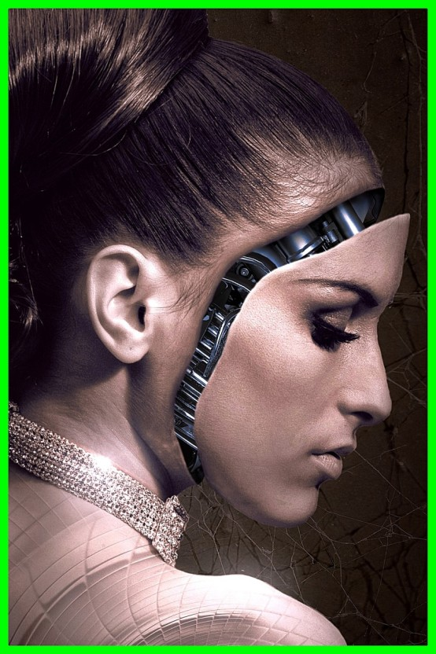
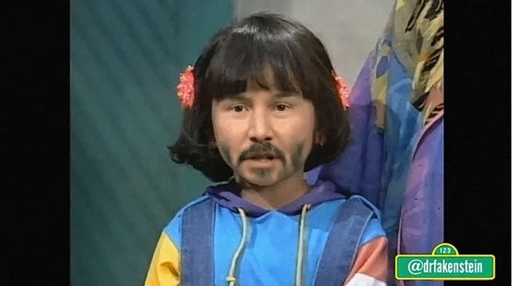

Slide 43
화장 (영상 속 얼굴)
성매매 여성을 연기하는 인물들과 포주, 성구매자들을 연기하는 인물들 모두 극의 전개에 따라 가면을 착용하거나 화장을 한다.
예를 들어 유리방 뒤의 성매매가 이루어지는 공간에서 성매매 여성은 검은색으로 화장을 한다.
비물질공간(미디어) 에서의 성매매 여성들의 심리적인 상태를 얼굴의 색을 통해서 표현한다.

Slide 44
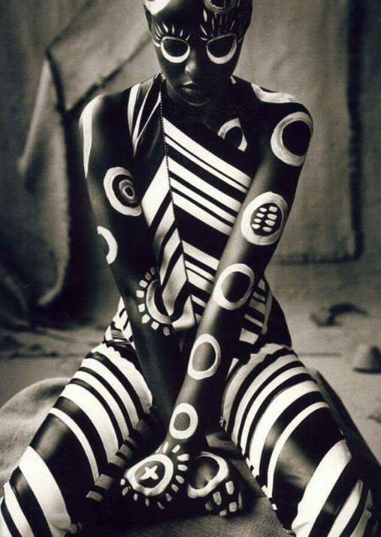
성매매노동자들의 검은 피부는 포주에 의해 강요된 다이어트 약의 부작용과 관련되어 있다.
현대의 정신분석학자 칼 구스타프 융에 의하면 꿈에 나타난 검은색은 야만성과 원시성, 죽음을 의미하기도 한다.

Slide 45
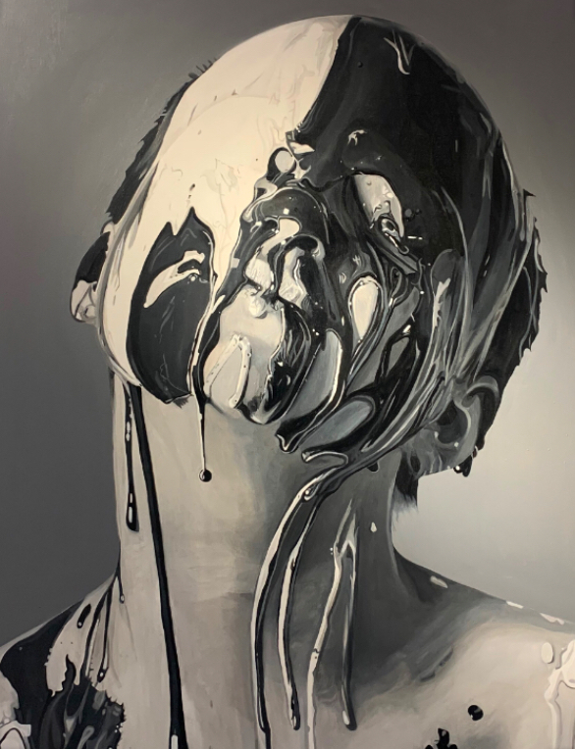
개인의 파괴 = 인류의 파괴
녹아내리는 얼굴

Slide 46
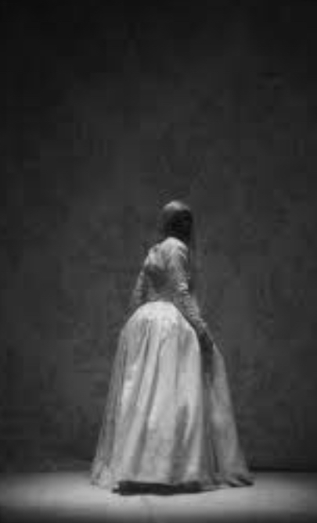

Slide 50
가면
다양한 동물과 물고기, 원시인의 얼굴을 나타내며
세부내용은 배우들과의 연상-작업을 통해서 구체화 한다.

Slide 54
합창
‘상처받은 아이를 구하여 주시고 우리의 잘못을 용서해 주십시오.’라는 문장으로 시작되는
이 작품의 첫 번째 파트는 여섯 명의 여자 배우들이 기도문을 암송하듯 읊조리는 합창극 형식이다.
문장마다 속삭임, 헐떡거림, 비명, 웃음, 울음 등 다양한 어조와 음조를 악보처럼 구성한다.
무대와 객석 사이에서 연출자가 지휘자의 역할을 한다.

Slide 56
의상
성매매 여성들의 홀복은 물고기와 뱀을 상징화 해서 표현한다.
꿈에서 물은 무의식을 상징하며 물고기는 아주 깊은 곳에서 나타난 생명체
뱀은 가장 어두운 곳에서 나타난 생명체로 나타난다.
성매매 여성의 몸짓을 땅위에서 몸부림치는 물고기로 비유한다.
*홀복은 성노동 여성들이 성노동을 할 때 입는 옷을 말한다.

Slide 57
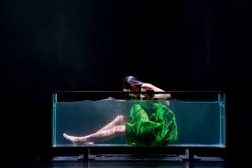
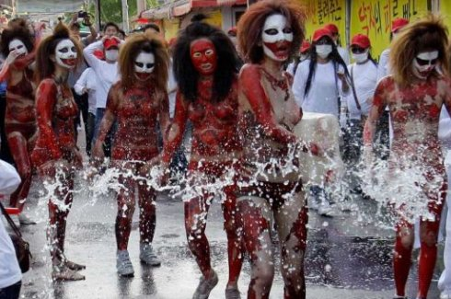
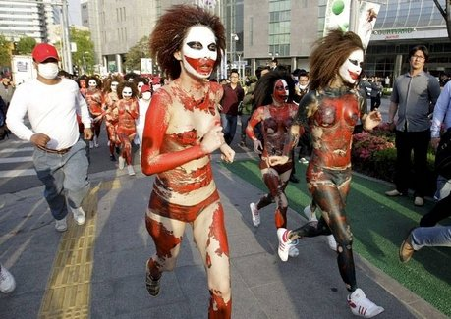

Slide 58
테마곡
David Lynch & Lykke Li – I’m Waiting Here
https://www.youtube.com/watch?v=3SpG7C4vHZQ
CHROMATICS “SHADOW”
https://www.youtube.com/watch?v=IGUboLZx3Tk

